Slide 1
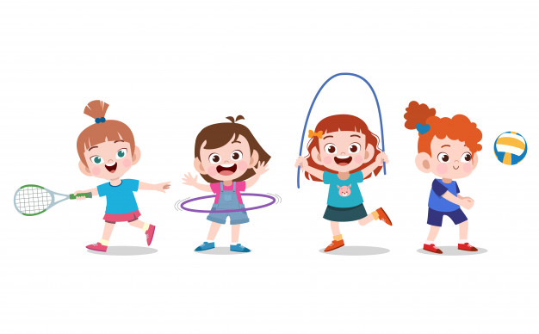
Мы за активный образ жизни
Подготовили: Васильева Е.Н. и Фокина В.М..

Slide 2
День ребёнка должен начинаться с утренней гимнастики. Гимнастика укрепляет мышцы, вырабатывает хорошую осанку, улучшает дыхание и кровообращение, стимулирует работу внутренних органов, усиливается обмен веществ. У детей регулярно занимающихся утренней зарядкой значительно лучше сопротивляемость к болезням, то есть крепче иммунитет.

Slide 3
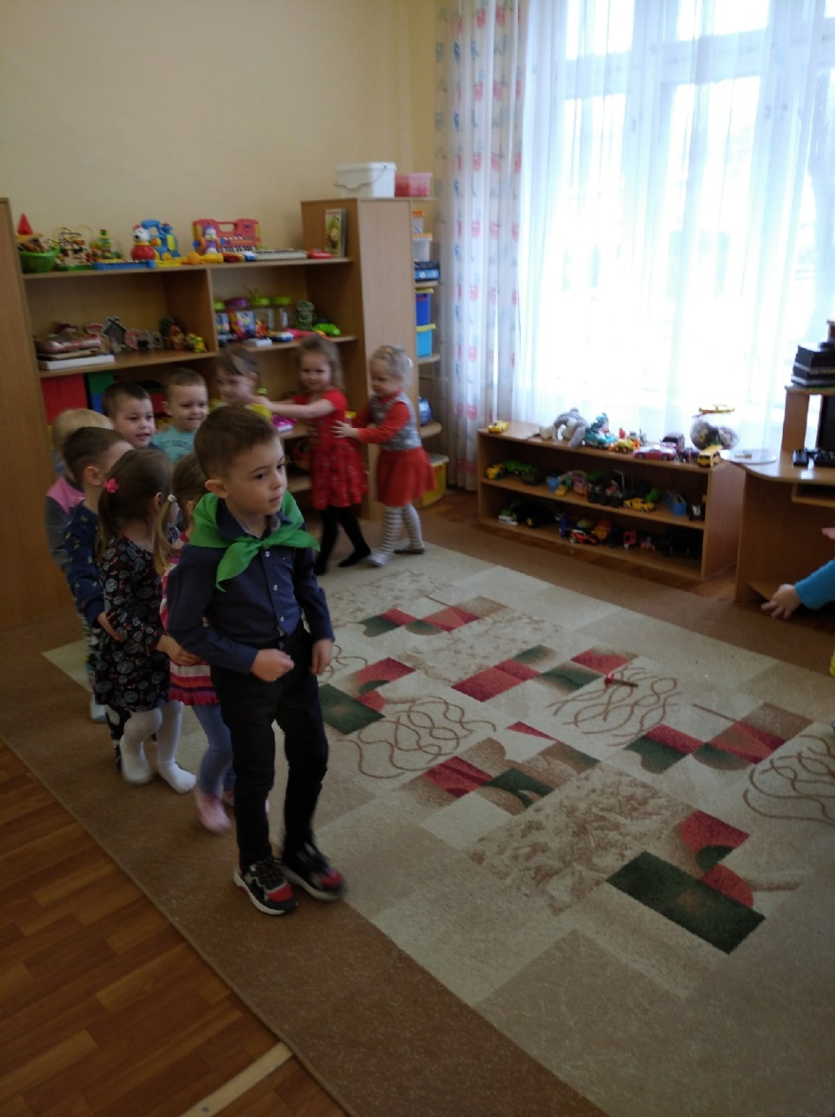
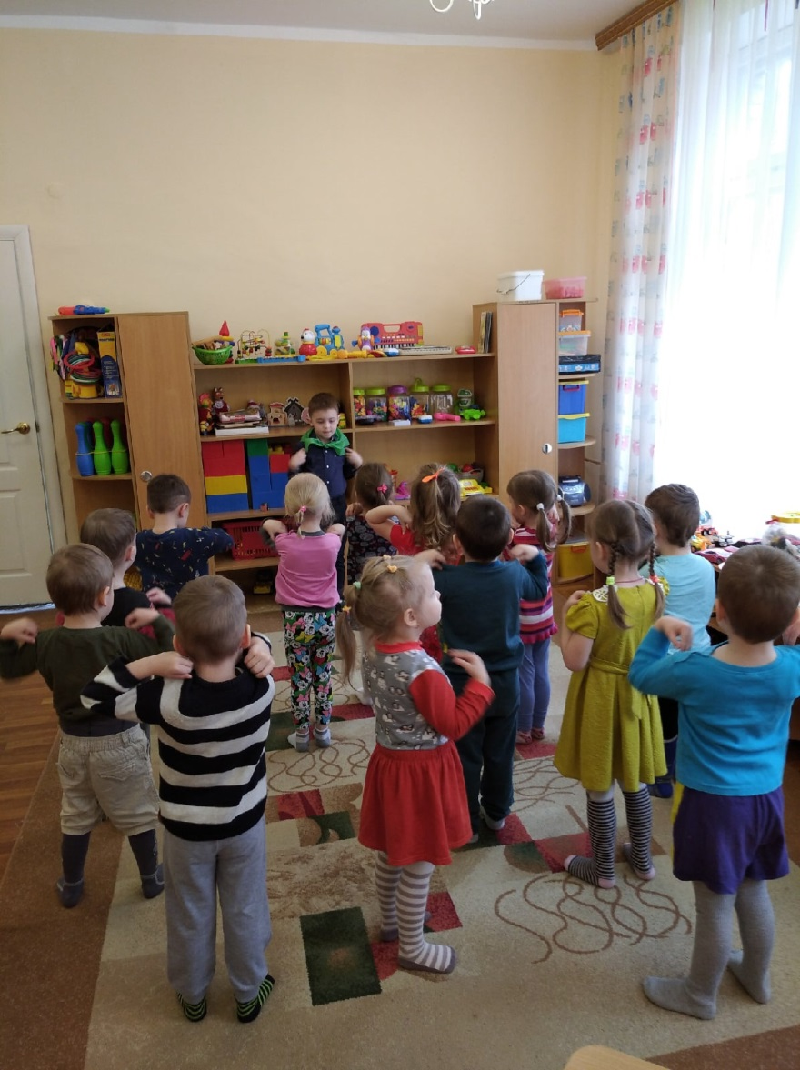
По утрам зарядку делай – Будешь сильным, будешь смелым!

Slide 4
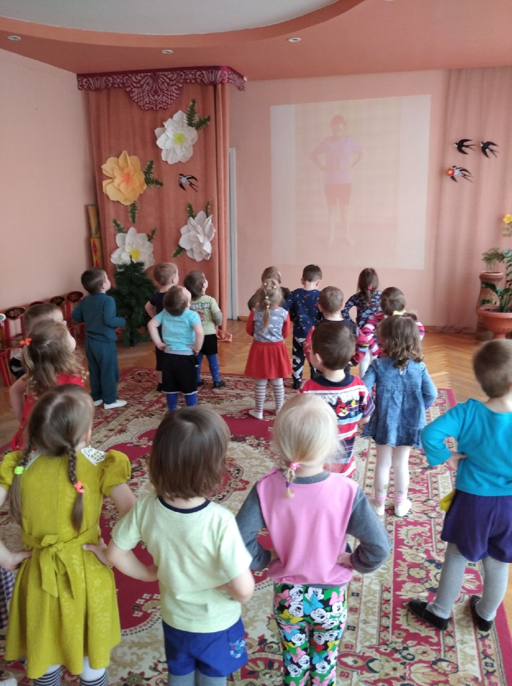
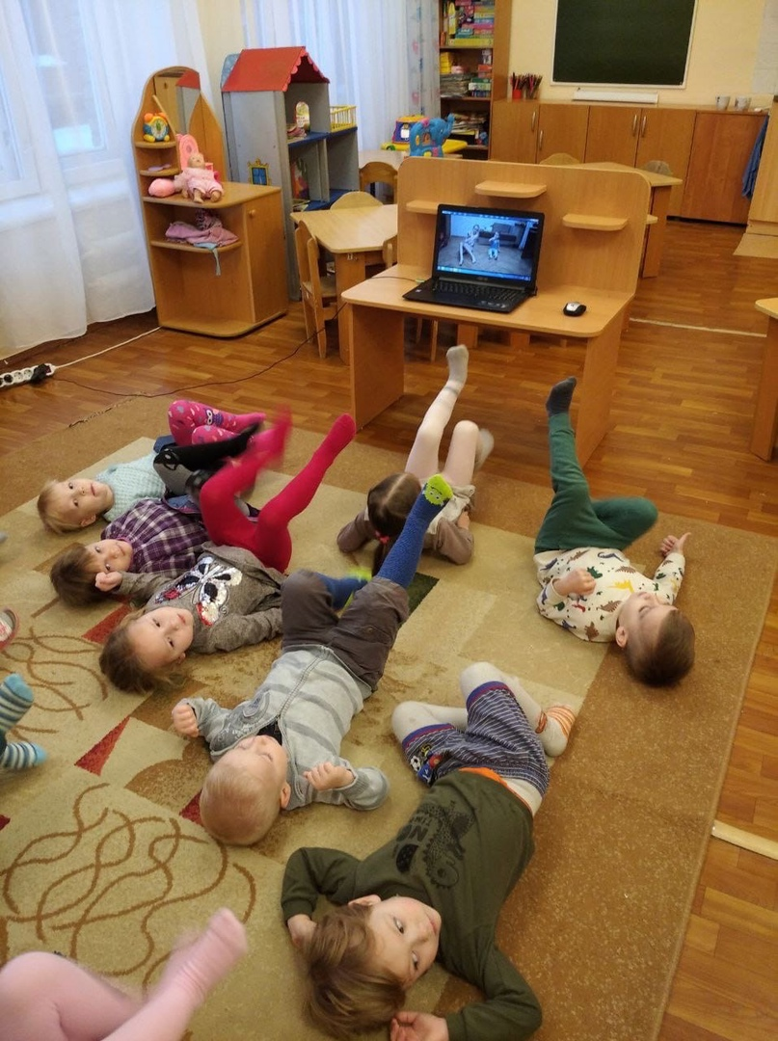
Дистанционное вовлечение родителей в занятия спортом

Slide 5
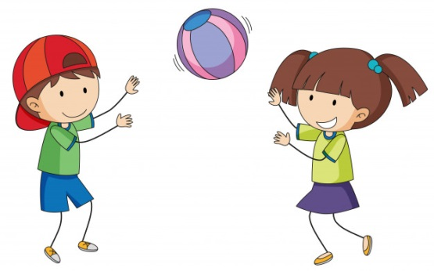
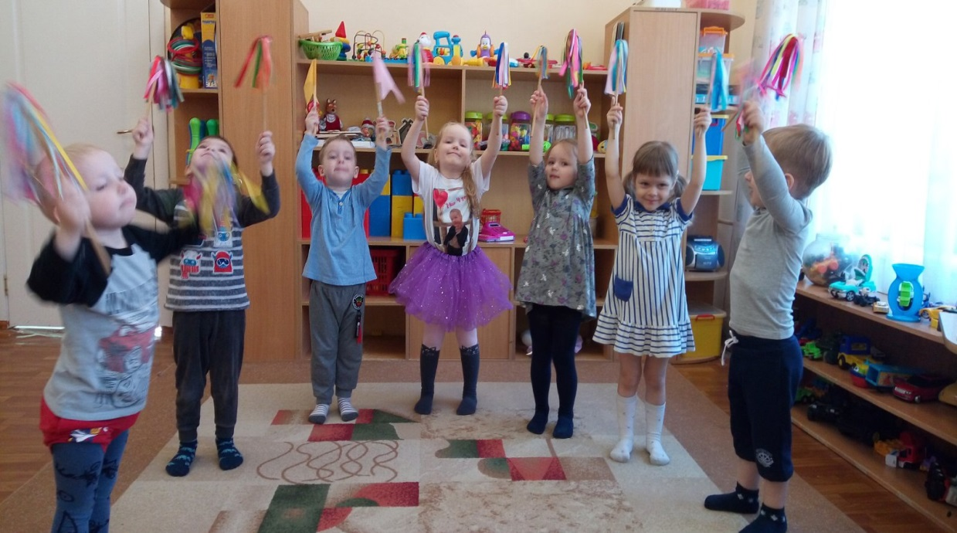
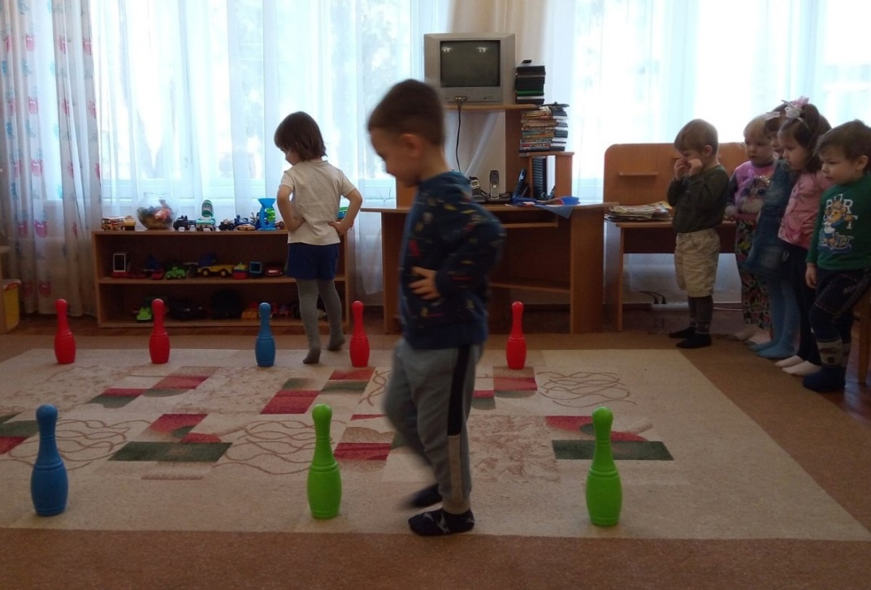
Если хочешь быть здоров, Будь к спорту ты готов Прыгай, бегай, кувыркайся, Физкультурой занимайся. Вырасти здоровым, крепким, сильным помогает спорт. Заниматься физкультурой полезно, а веселой физкультурой — вдвойне.

Slide 6
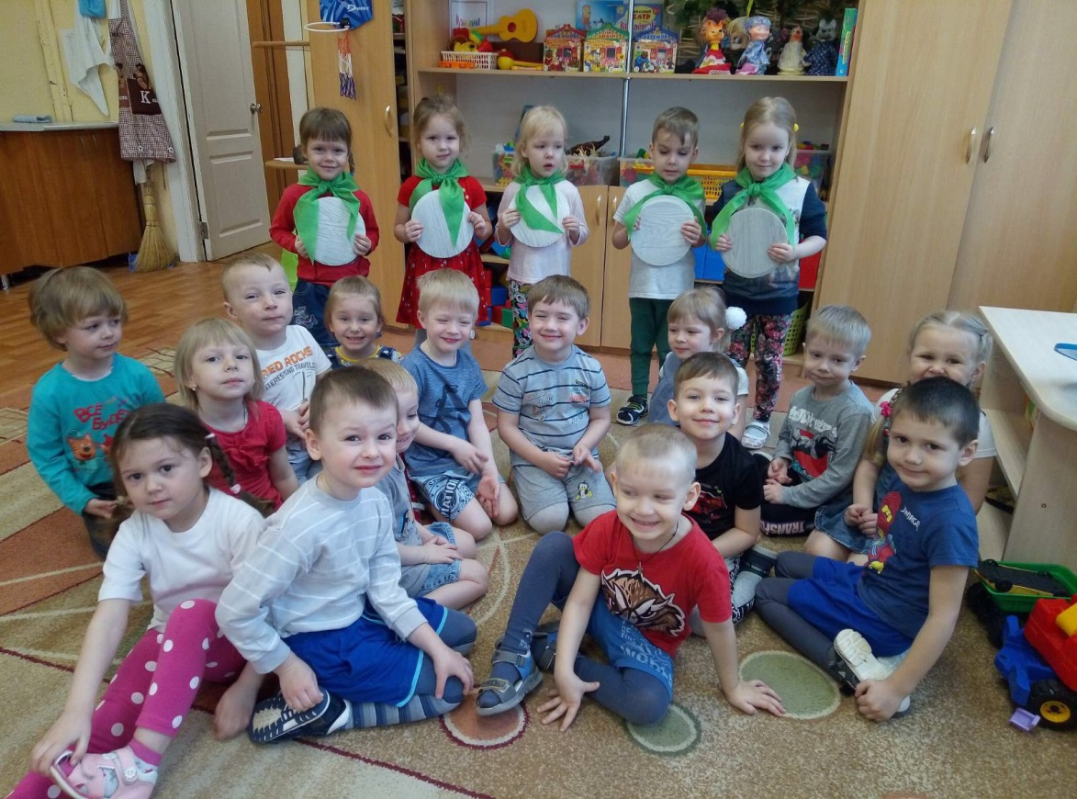
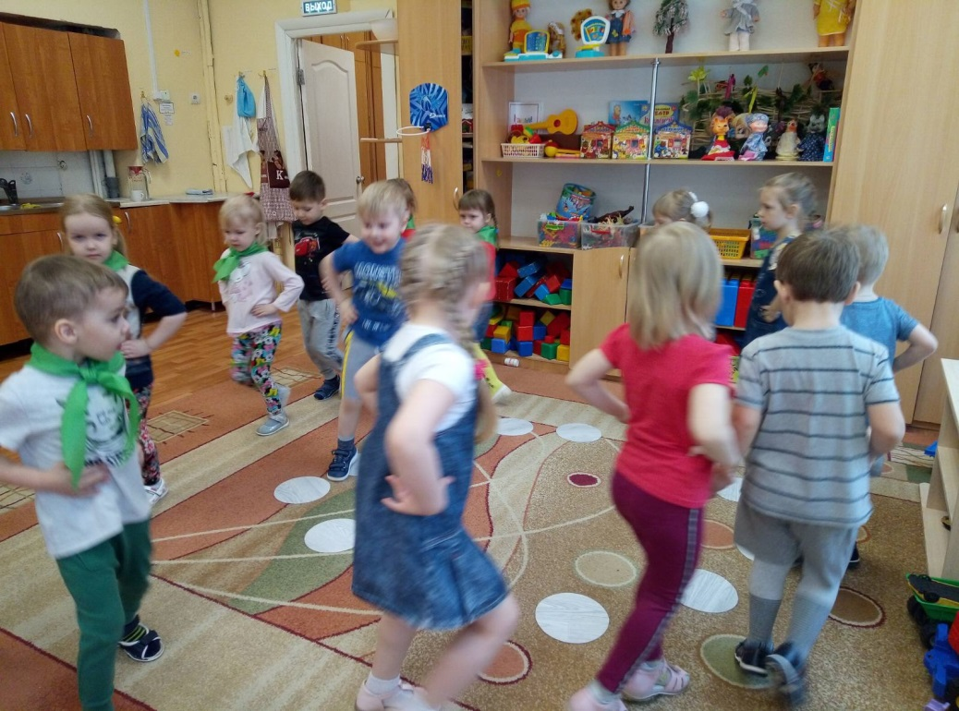
Участие во Всероссийской акции «Будь здоров!»

Slide 7
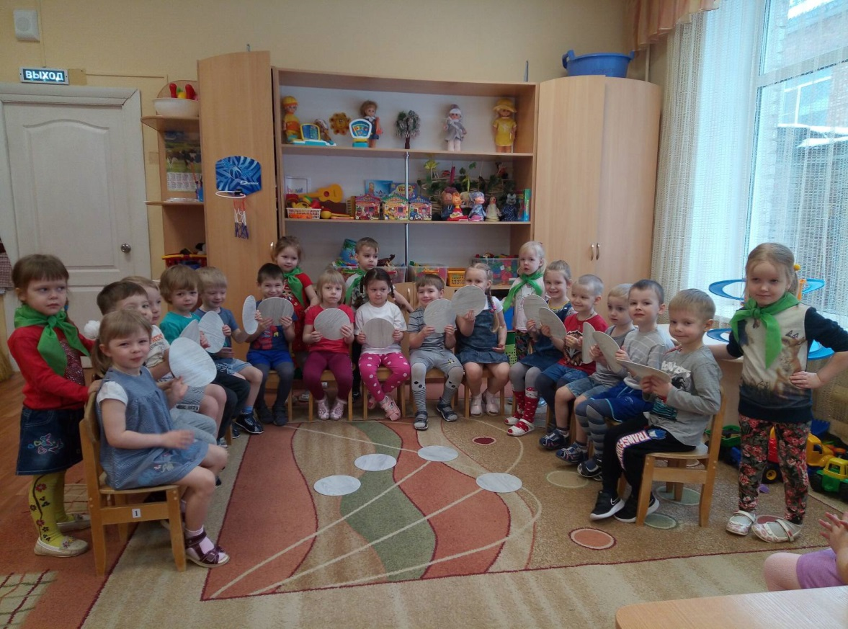
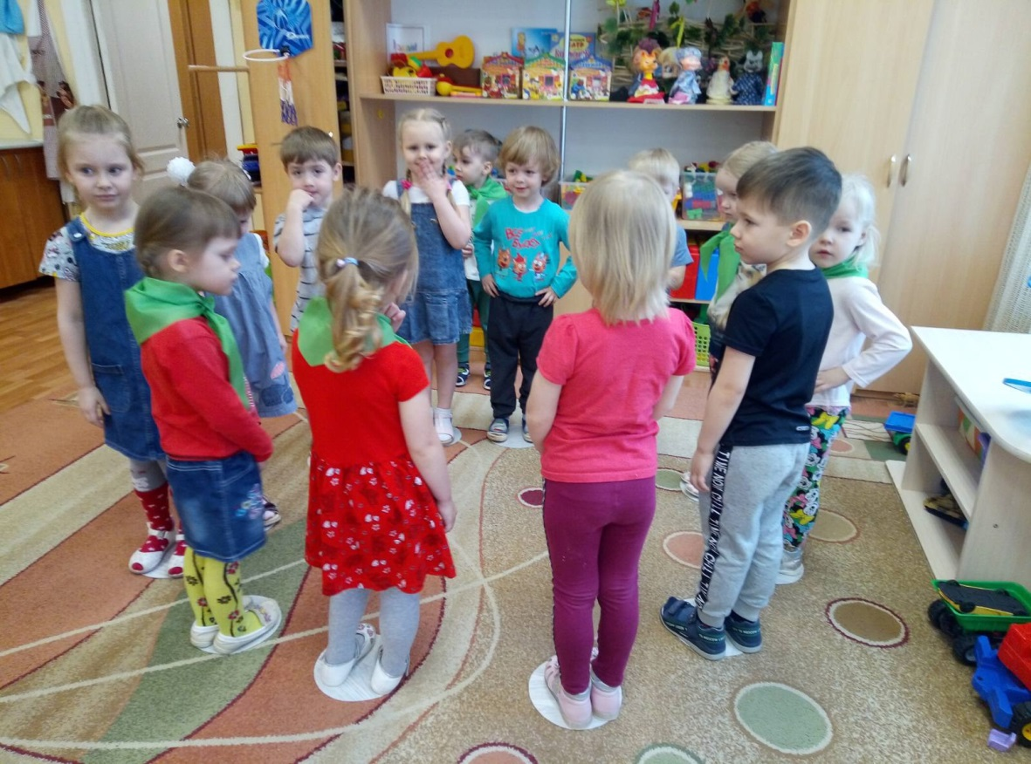

Slide 8
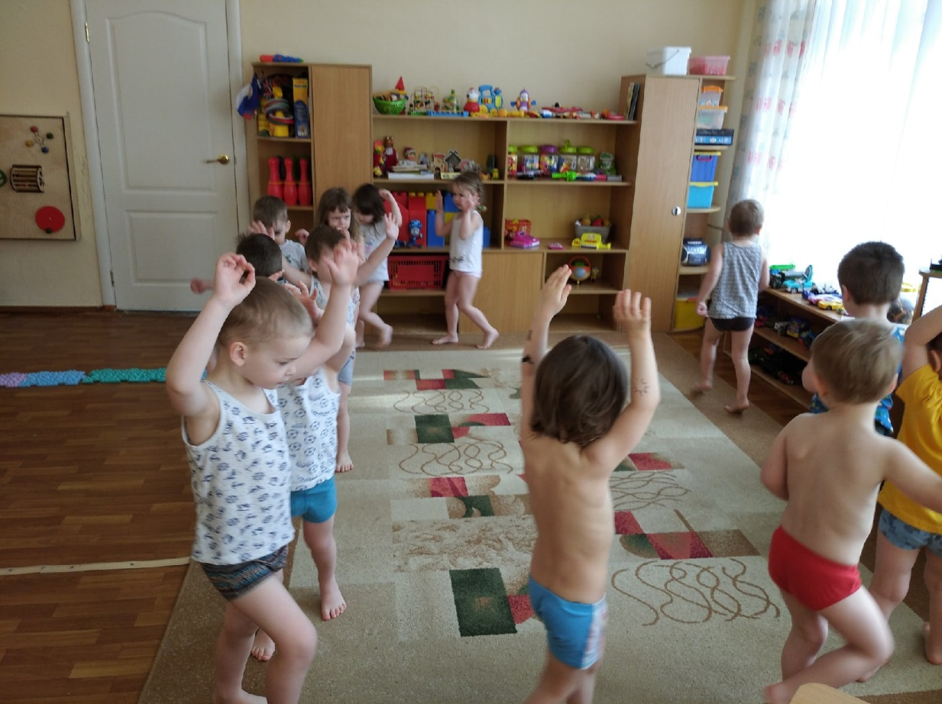
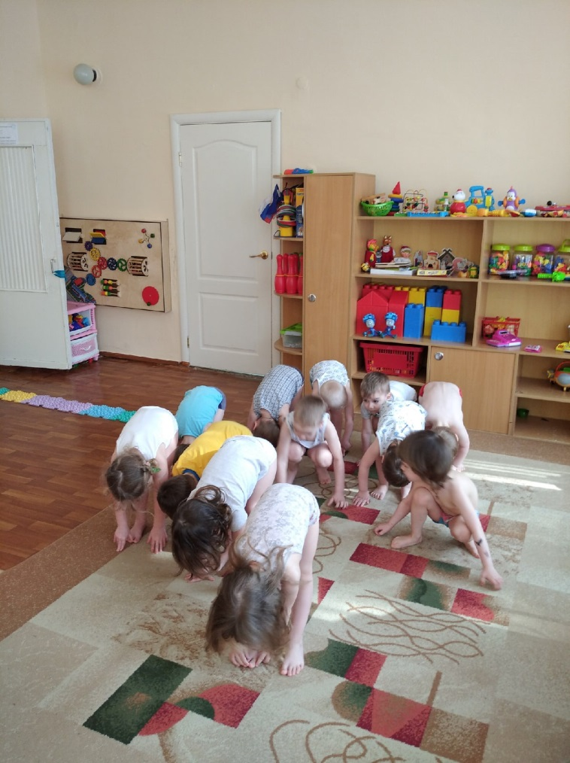
Гимнастика после сна – это один из важнейших кирпичиков в становлении фундамента здоровья детей. От того, как проснется каждый ребенок, зависит не только его настроение, но и эмоциональная атмосфера всей группы. Но как помочь проснуться детям в хорошем настроении и активно продолжить день? Конечно же, бодрой гимнастикой!

Slide 9
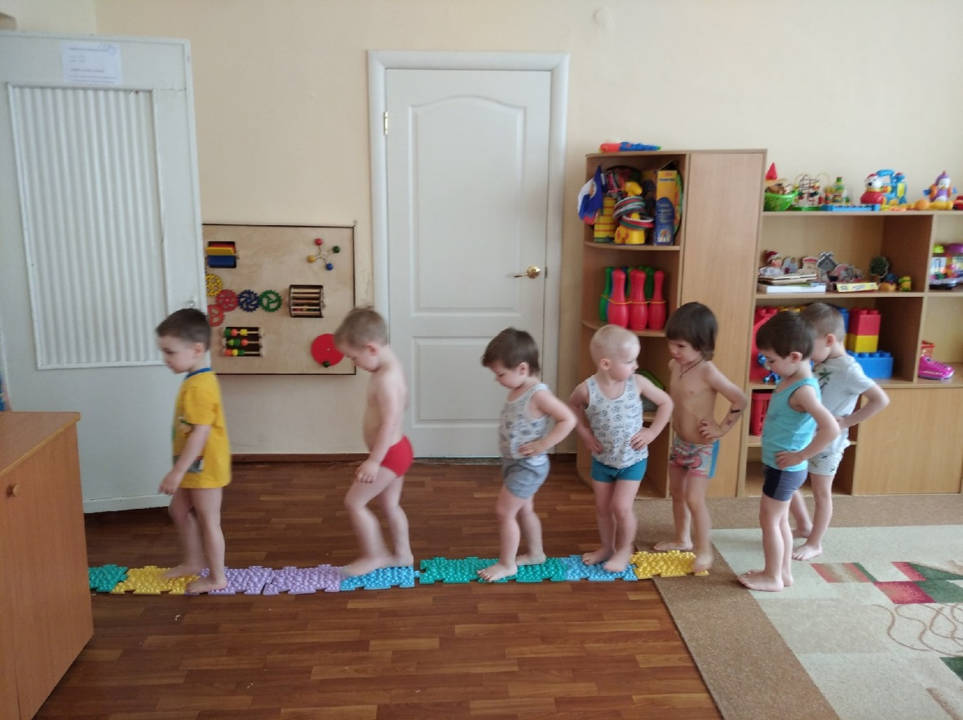
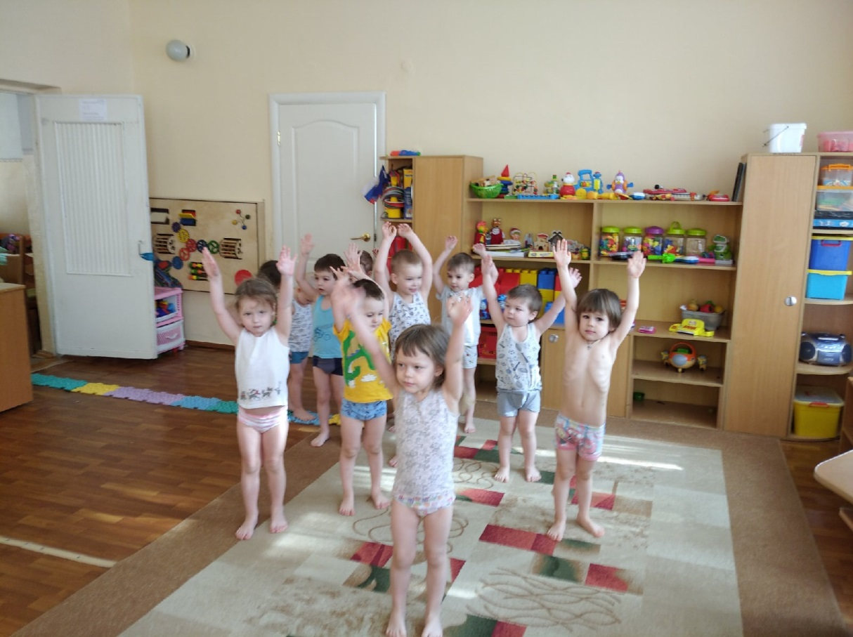

Slide 10
Изготовление листовок для родителей

Slide 12
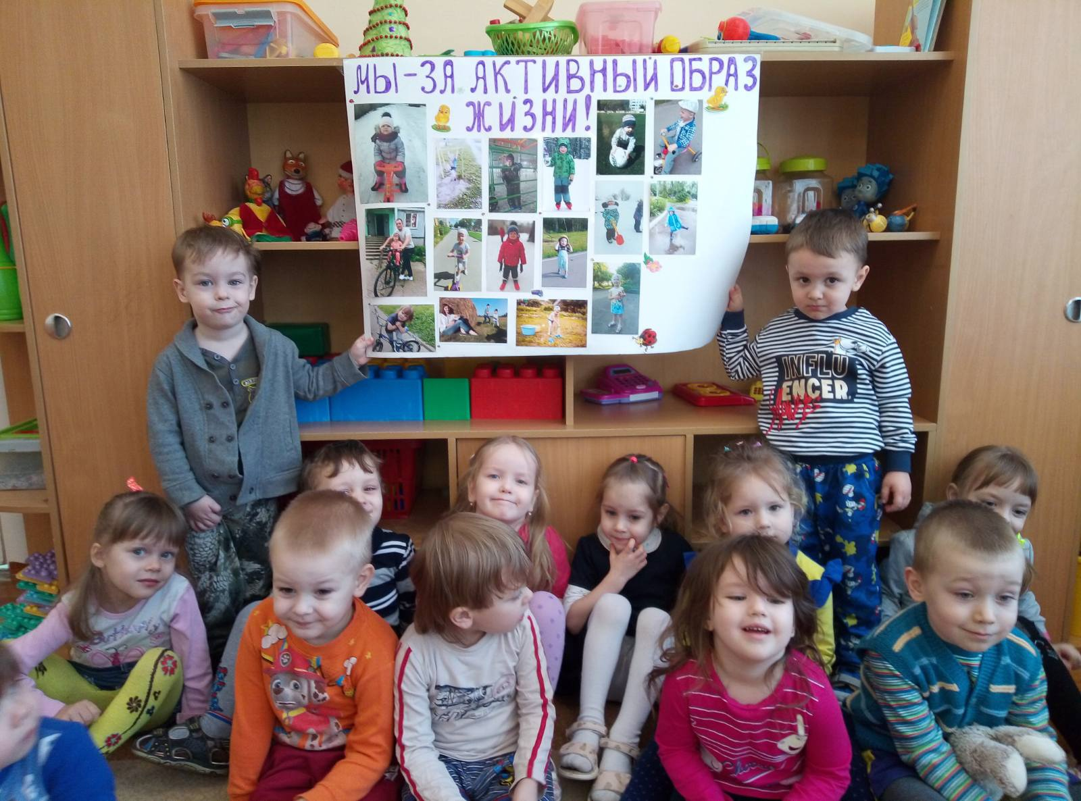
Наш девиз

Slide 13
Спасибо за внимание!

